Slide 1
提出書類作成ソフト
概要設計書

Slide 2
１．１ システムの目的
１．概要
【課題】
横浜システム工学院専門学校にて提出する書類は手書きで作成している。手書きではミスも多く、チェックにも手間がかかる。IT専門学校として手入力は極力排除し、繰り返し処理は自動化したい。
【目的】
学校へ提出する書類の作成の自動化と出力のデジタル化を行い、ミス及び工数の削減を目指す。ユーザーの個人情報（名前・生年月日・学籍番号等）を収集し、書類発行の都度、自動記入する。入力内容が毎回異なる項目（例：学割証発行における出発駅と行先駅）は入力フォームを用意しユーザーに入力してもらう。その際、入力値のチェックも行い、ミスの削減を目指す。

Slide 3
１．概要
１．２ システムのアクター
本システムにおけるアクターを以下に示す。
 | 区分 | 説明
ユーザー | 学生 | 本システムにユーザーの個人情報を登録する。登録した情報をもとに提出書類に自動入力する。書類ごとに不足する情報は都度入力する。
管理者 | SYS管理者 | 本システムで保有する情報の管理。 ① ユーザーが登録した個人情報の登録情報 注：暗号化済みのため個人情報の内容は確認できない ② ユーザーの使用ログの管理 ③ 削除したユーザーの復活処理

Slide 4
１．概要
１．３ 用語の定義
本システムで使用する用語の解説を以下に示す。
№ | 用語 | 解説
１ | システム | 提出書類作成ソフト

Slide 5






２．１ 機器構成図
２．動作機器構成
サーバー構成
アプリサーバー（TOMCAT）
提出書類作成ソフト
システム
入力ファイル
出力ファイル
PC
DBサーバー
データベース

Slide 6
２．動作機器構成
２．２ 構成一覧
本システムのハードウェア構成を以下に示す。
№ | 項目 | 内容
１ | ＰＣ | システムの諸元に対応した仕様を持つもの。 ・１GHz以上かつ２コア以上の64ビット互換のプロセッサ ・４GB以上の物理メモリ（RAM） ・DirectX12以上、WDDM2.0ドライバーに対応したグラフィックスカード （Windows11 Homeのシステム要件を参照。）
２ | サーバー | ・Apache/2.4.56 (Win64)の諸元に対応した仕様を持つもの。 ・Tomcat9の諸元に対応した仕様を持つもの。 ・サーブレット（Java17）の諸元に対応した仕様を持つもの。 ・SiteGuard Liteの諸元に対応した仕様を持つもの。 ・MySQL 15.1 の諸元に対応した仕様を持つもの。

Slide 7
２．動作機器構成
本システムのサーバー構成を以下に示す。
サーバー構成
№ | 項目 | 内容 | 備考
１ | ＯＳ | centOS7
２ | Webサーバソフトウェア | Apache/2.4.56 (Win64)
３ | Webコンテナ | Tomcat9
４ | フレームワーク | サーブレット（Java17）
５ | データベース | MySQL Ver 15.1 | Distrib 10.4.28-MariaDB
６ | WAF | SiteGuard Lite

Slide 8
３．前提条件
本システムを使用する前提事項として、以下の条件を満たすこと。
機器：PC
インターネットに接続できること
Webブラウザをインストールしていること
PDFファイルを保存できる容量の空きがあること

Slide 9
４．機能一覧
本システムの主だった機能を以下に示す。
入力（インプット）
システム処理（機能）
出力（アウトプット）
ユーザー
個人情報入力
個人情報登録
個人情報
操作ログ
書類情報入力
個人情報取出
書類作成
書類のPDF出力
操作ログ
管理者
SYS管理
SYS管理
SYS管理

Slide 10
４．１ 書類出力
４．機能一覧
本システムにて、書類出力処理の流れを以下に示す。
入力（インプット）
システム処理（機能）
出力（アウトプット）
書類情報入力
個人情報取出
書類作成
書類のPDF出力
操作ログ
１．本システムの【書類作成画面】から作成する書類の情報を入力する。
２．入力された情報と登録済みの個人情報をもとに【書類データ】に情報を書き込む。
３． 情報の書き込みを行った【書類データ】をPDF形式にてダウンロードする。
注：書類作成に成功した場合、操作ログをデータベースに登録する。

Slide 11
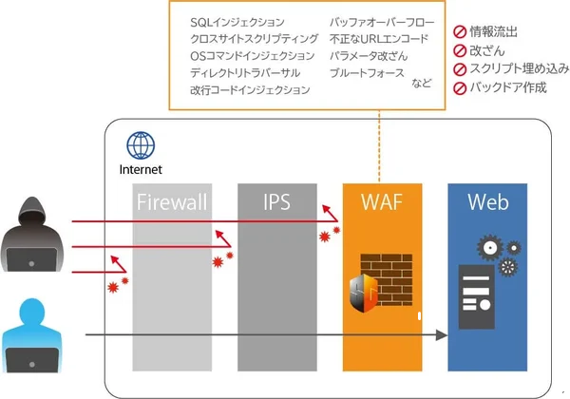
４．２．１ セキュリティ①
４．機能一覧
インターネットからの不正アクセス防止のためFirewallとWAFを導入する。
出典：SiteGuardホームページ

Slide 12
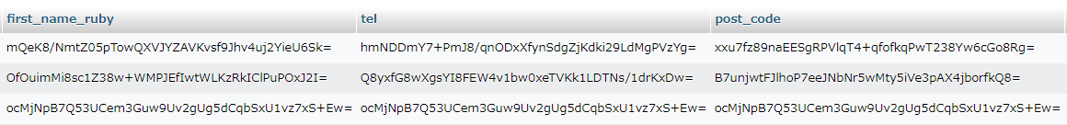
４．２．２ セキュリティ②
４．機能一覧
データベースに登録する情報は暗号化する。
暗号化により、たとえデータベース・ソースコード・環境変数が全て流出してもデータの復号は困難になる。
データベースの暗号化例
１．暗号化は全体と個別で２回行う。
２．パスワードと秘密の質問の答えはハッシュ化する。
３．全体の暗号化のためのキー・IVとデータベースのID・パスワードは環境変数にする
注１：システム管理者もデータベースの内容を復号することはできない。
注２：データベース・ソースコード・環境変数が流出し、セッションハイジャックをされた場合はデータの復号ができる。その場合でもセッションハイジャックをされたユーザー以外の情報は復号できない。

Slide 13
４．２．３ セキュリティ③
４．機能一覧
ユーザーから入力される値はエスケープ処理を行う。
問題のある入力例（SQLインジェクション及びXSS）
・' OR 1=1;
・SELECT * FROM users WHERE username='' OR 1=1; --' AND password=‘’;
・<script>alert('XSS Attack Detected!')</script>
１．入力値のチェックを行い、指定された文字数以上の入力は受け付けない。
２．入力値が決まっている項目は指定文字・指定文字数以外の入力を受け付けない。
３．データベースへ登録する値のエスケープ処理を行う。
４．JSPにおいて特殊文字のエスケープ処理を行う。
注：データベースへ<script>から始まる文字列やSQL文の登録は可能。

Slide 14
５．１ 体制図
５．概略スケジュール
プロジェクト統括
高橋 明徳
総務・経理部
システムチーム
安藤 香子
高橋 明徳
デザイン・広報担当
経理担当
開発チーム
テストチーム
安藤 香子
渡辺 亮介
高橋 明徳
全員

Slide 15
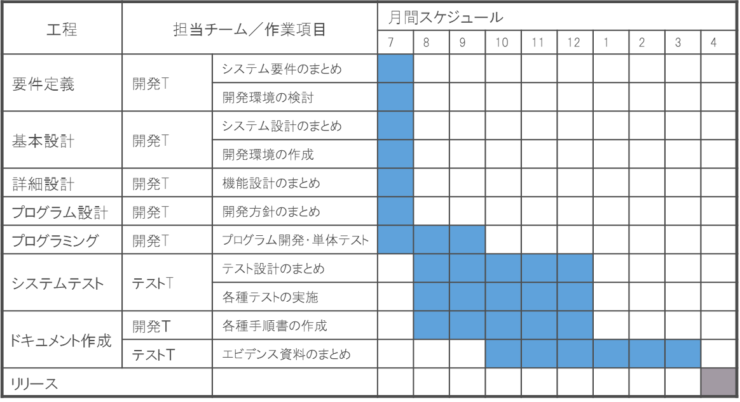
５．２ 全体スケジュール
５．概略スケジュール

Slide 16
５．概略スケジュール
５．３ 期待される成果物
本プロジェクトにおける成果物を以下に示す。
№ | 成果物 | 工程 | 備考
１ | 概要設計書 | 要件定義 基本設計
※ | 基本設計書 | 基本設計 | 検討中（納品未定）
※ | 詳細設計書 | 詳細設計 | 検討中（納品未定）
２ | テスト計画兼実施報告書 | 単体・システムテスト | 仕掛中
３ | 操作マニュアル | リリース | 仕掛中
試験運用サイトのアドレス
https://studentdocusoft.ddns.net

